Slide 1
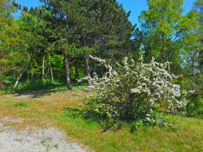
Årsmøde DN Greve 2019
Valg af dirigent.
Bestyrelsens årsberetning.
Valg af medlemmer og suppleanter til besty-relsen, jf. stk. 5.
Forslag fra medlemmerne.
Eventuelt.

Slide 2
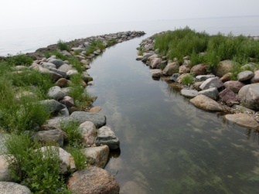
Beretning Typer af arbejde:
Ture i naturen
Samarbejde med kommuner og andre grønne foreninger om nye tiltag (projekter)
Søge indflydelse på regional- kommune- og lokalplaner
Sikre naturens interesser i dispensationer
Samarbejde med andre organisationer og partierne (Natur- & Miljørådet) samt DN’ere i nabokommuner
Samrådsmøder og årsmøder i DN
Oplysningsarbejde (Facebook, nyhedsbreve, presssen)
Skovrejsningsråd og Grundvandsråd
Naturfamilier

Slide 3
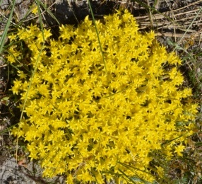
Indsats i 2015 i kommunen:
Langagergård: DN Greve og grundejere stopper ekstra udbygning
Strandvejen. Ændret lokalplan har været svær at holde. Borgermøde
Hundigeparken. DN kæmper for bevarelse af skovpræget i parken
Strandparken, DN og friluftsforeninger samarbejder med I/S Strandparken om fornuftig adgang og pleje
Grusgravning i Tune

Slide 4
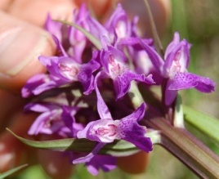
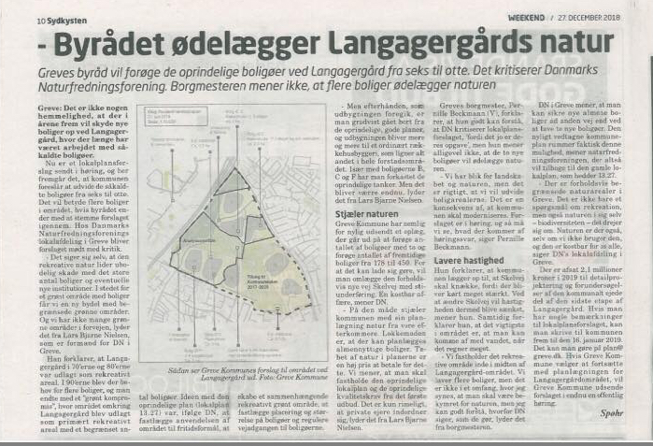
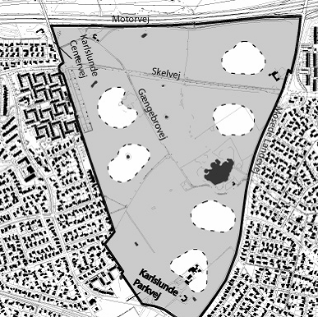
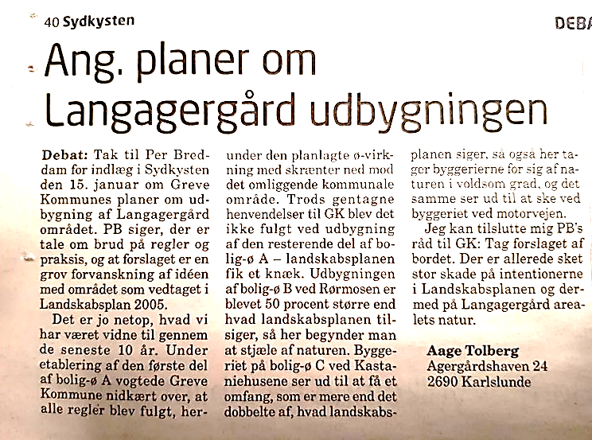
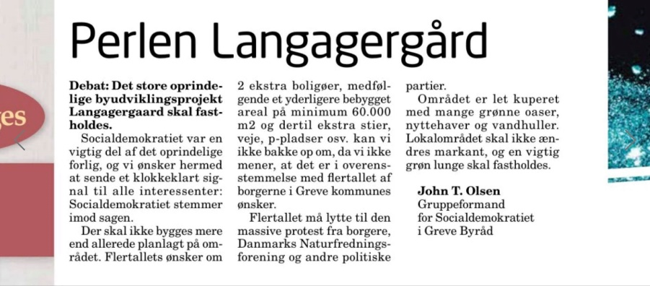
Langagergårdsagen: Samarbejde med S og grundejere

Slide 5
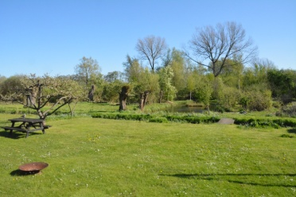
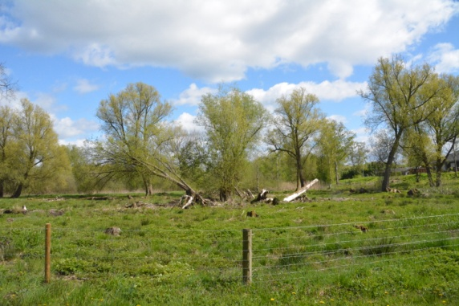
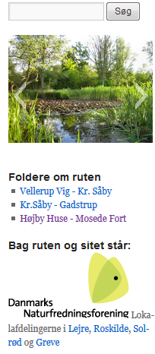
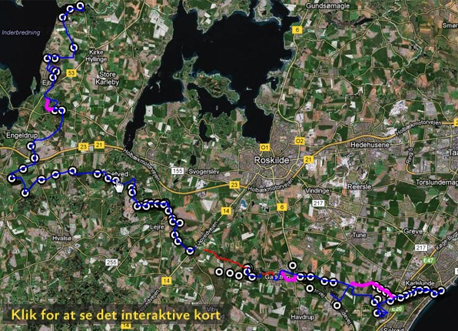
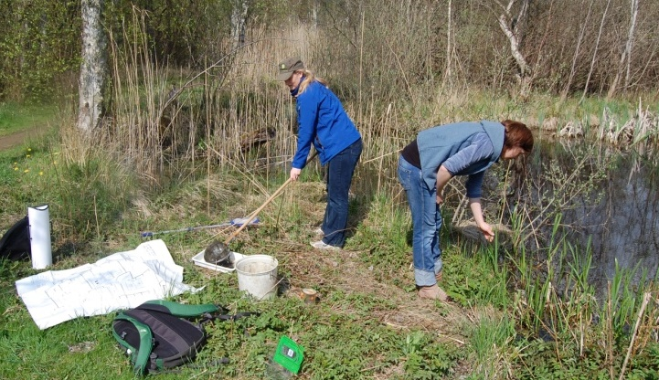
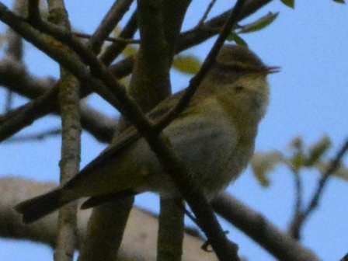
Samarbejder

Slide 6
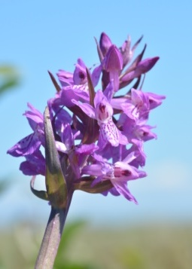
Ture
Vinterfugletur i Hundige Strandpark
Anemoneture: a) skoler b) medlemmer
Havnens dag I Hundige
Orkidetur Hundige Strandeng
Vandringer i Brødmosen og Gudernes Stræde
Naturens dag Rørmosen

Slide 7
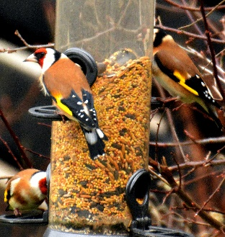
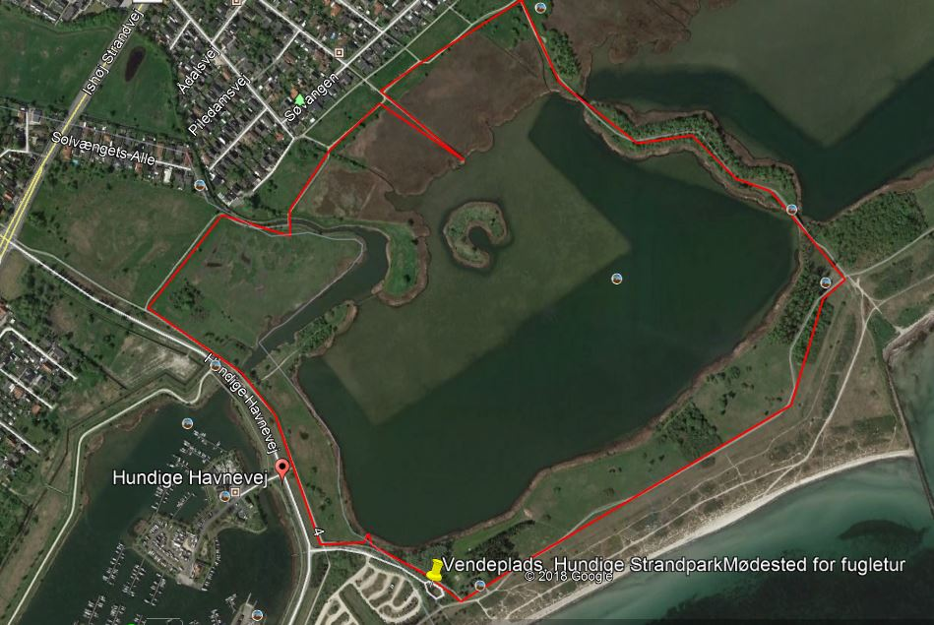
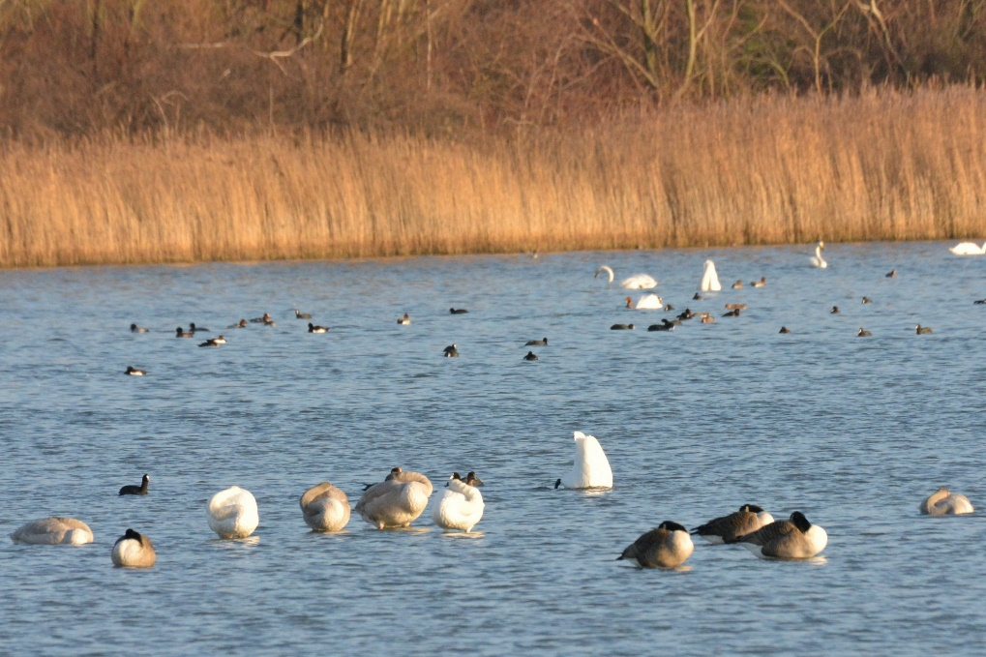
Vinterfugletur

Slide 8
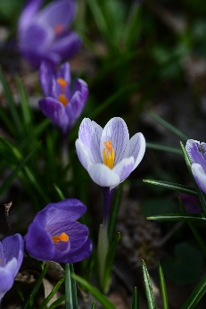
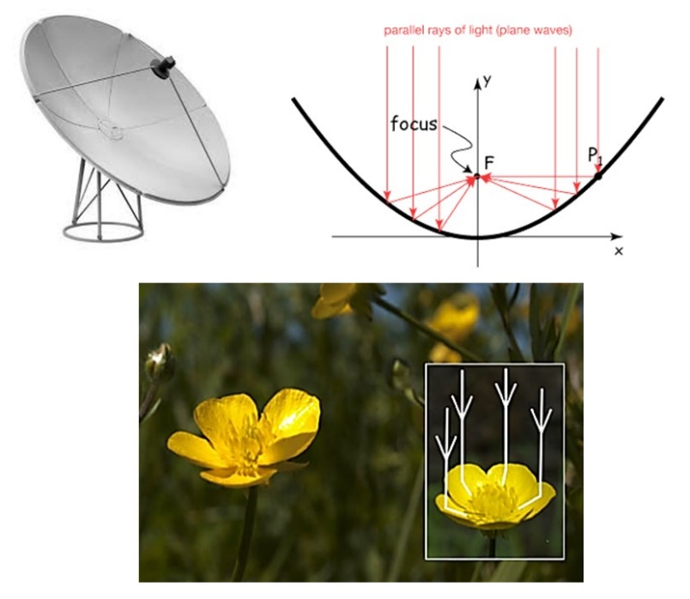
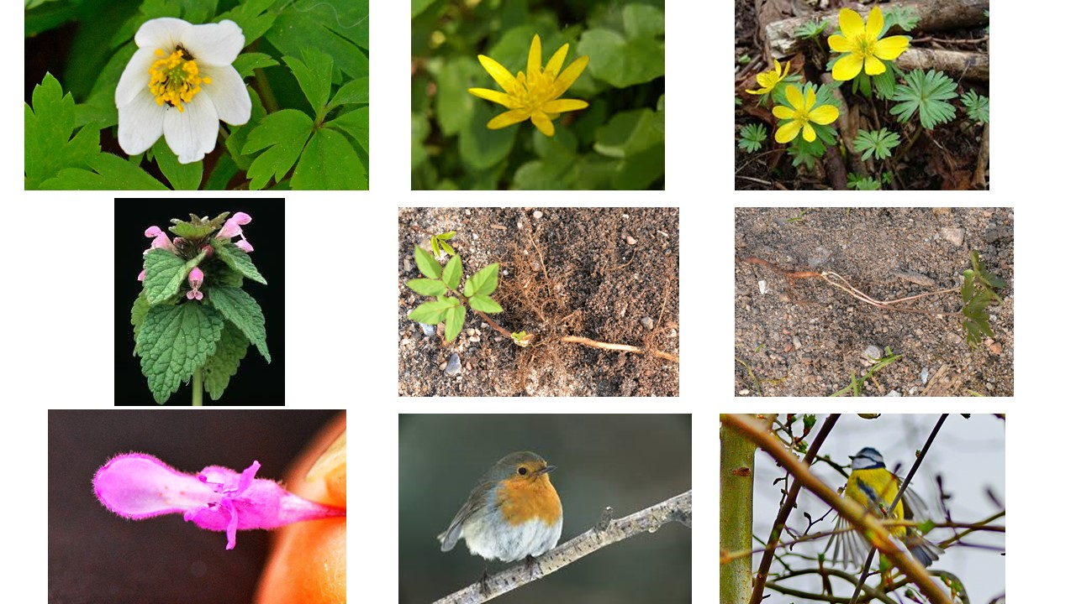
Anemoneture

Slide 9
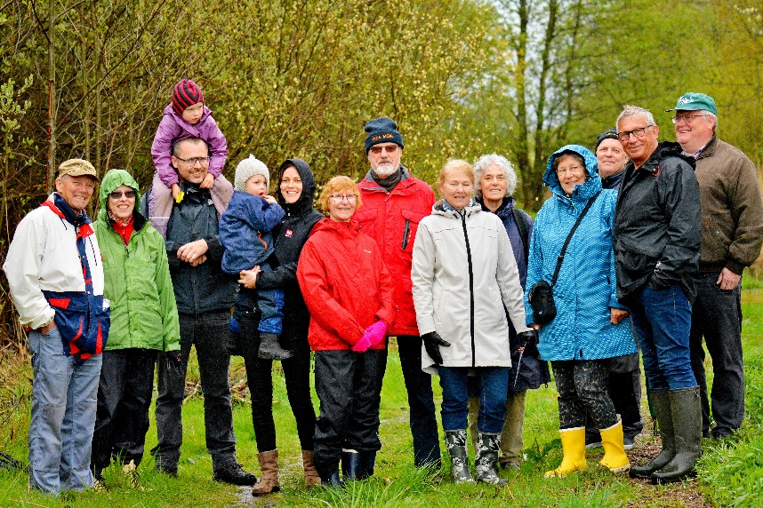
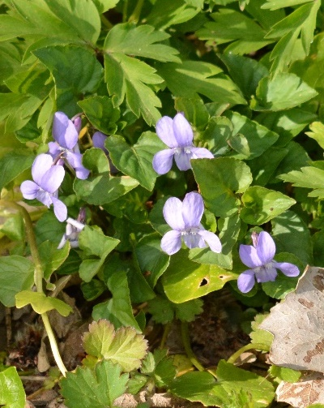
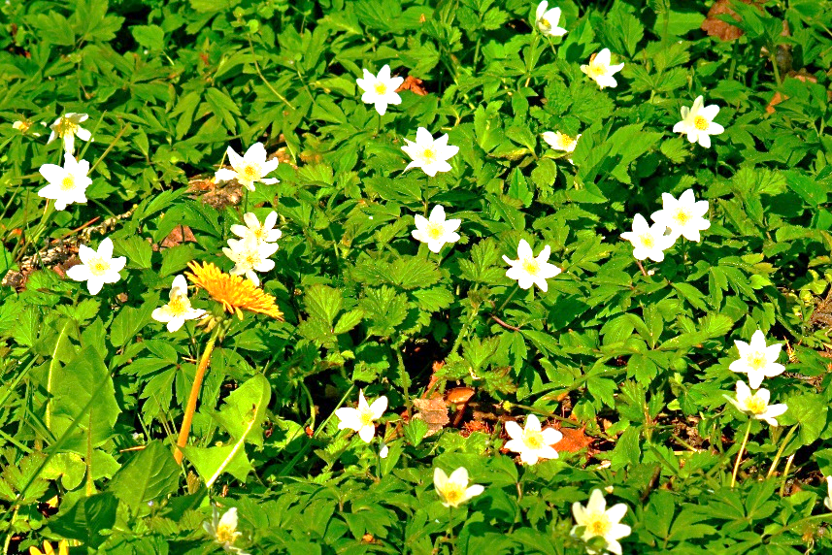
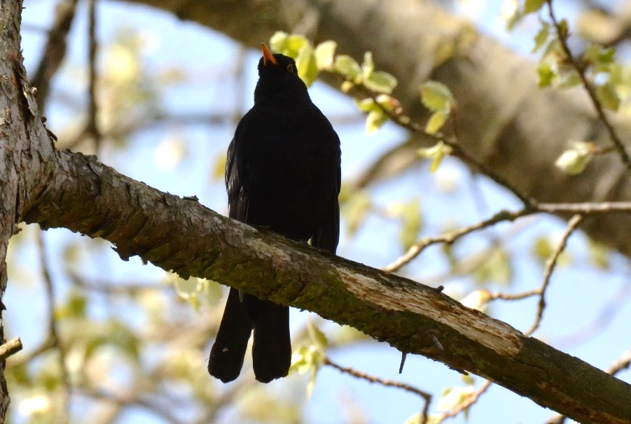
Anemoneture

Slide 10
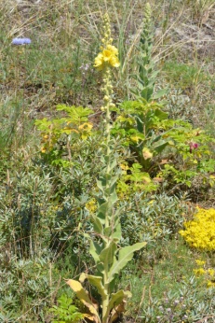
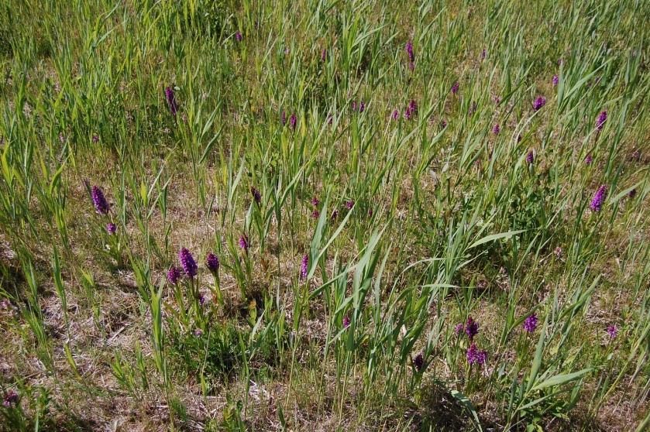
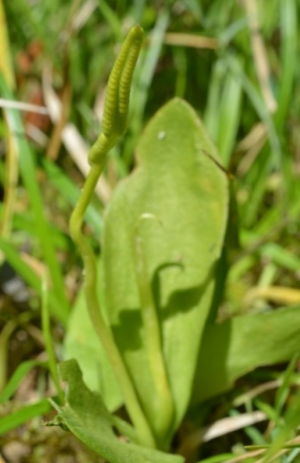
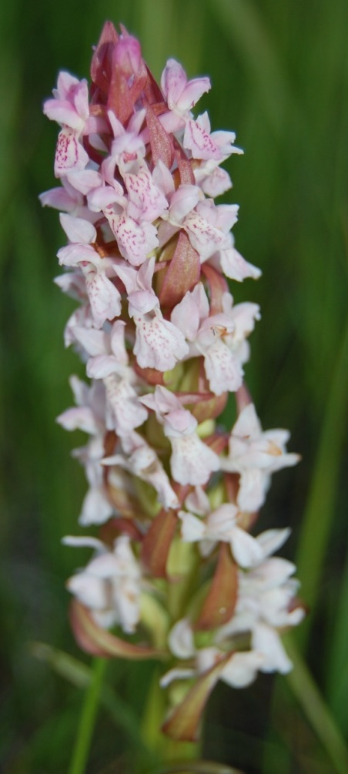
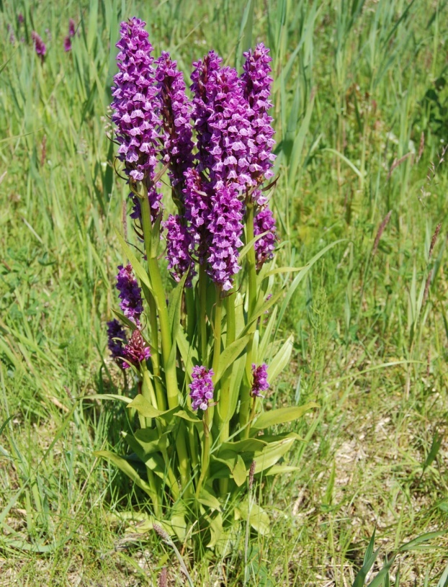
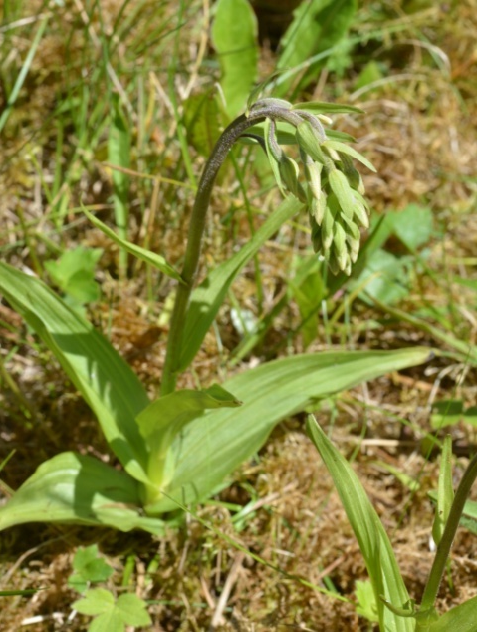
Strandengen i Hundige Danmarks ypperste gøgeurteområde

Slide 11
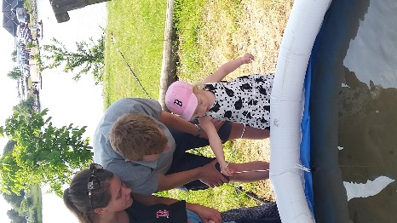
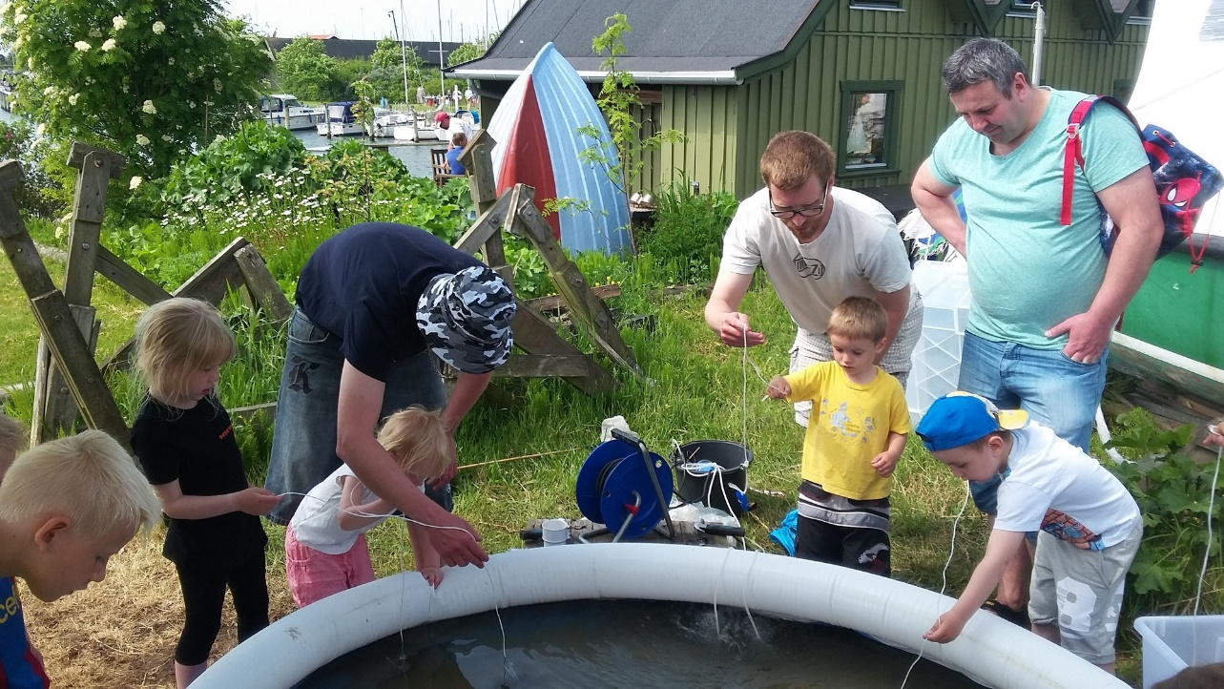
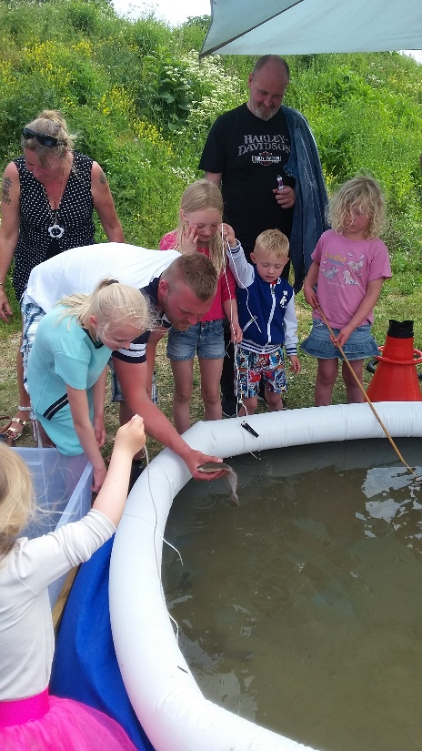
Havnens Dag

Slide 12
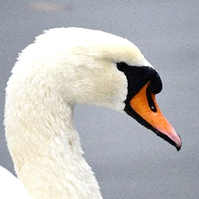
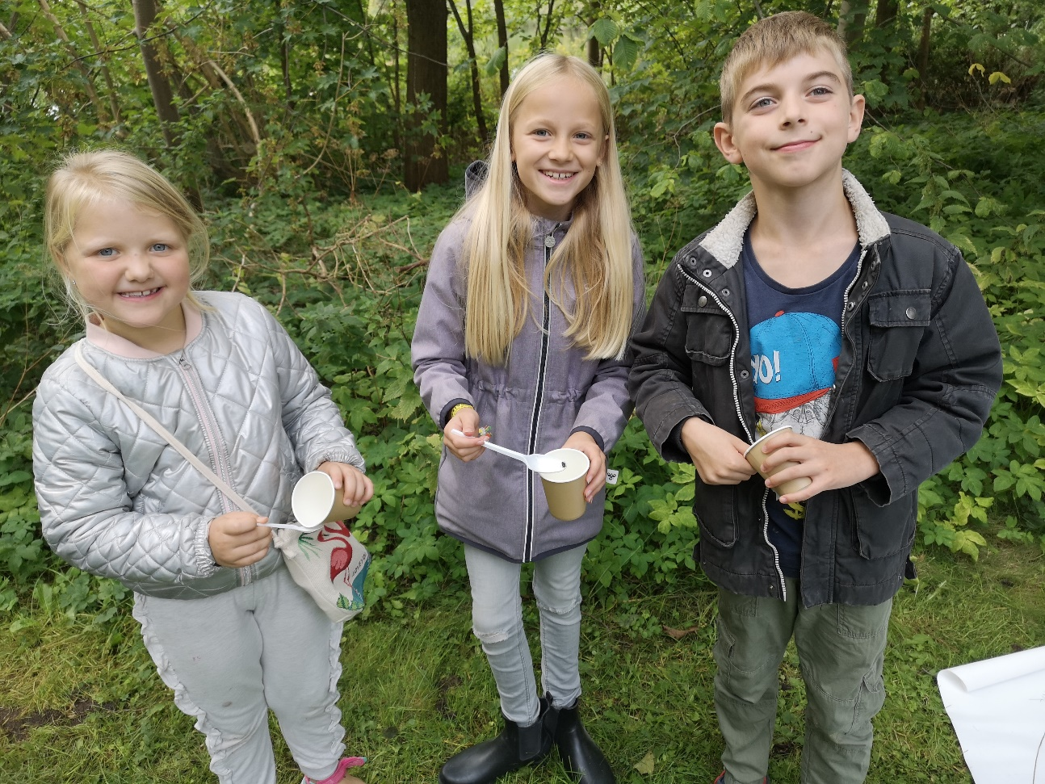
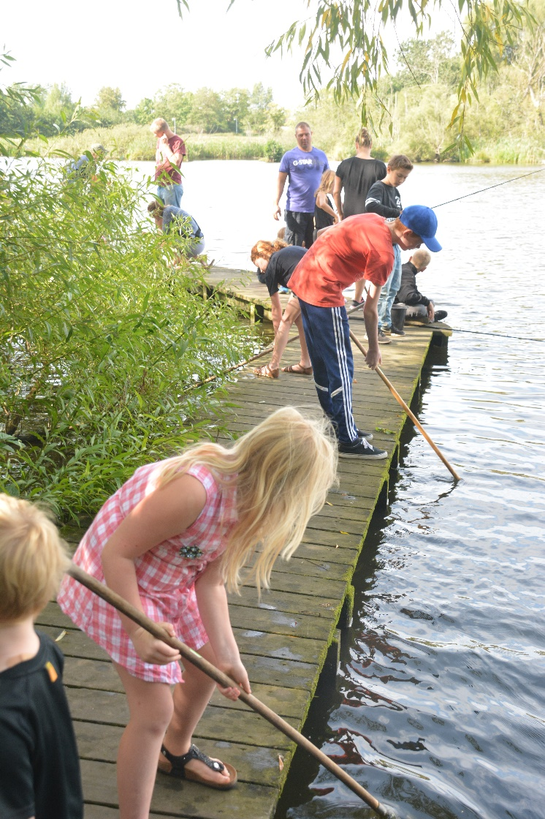
Naturens Dag 2019

Slide 13
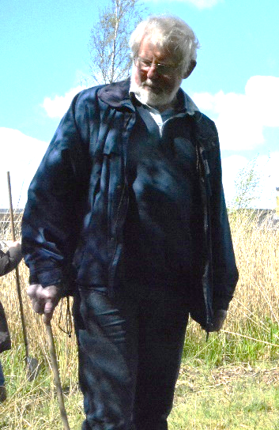
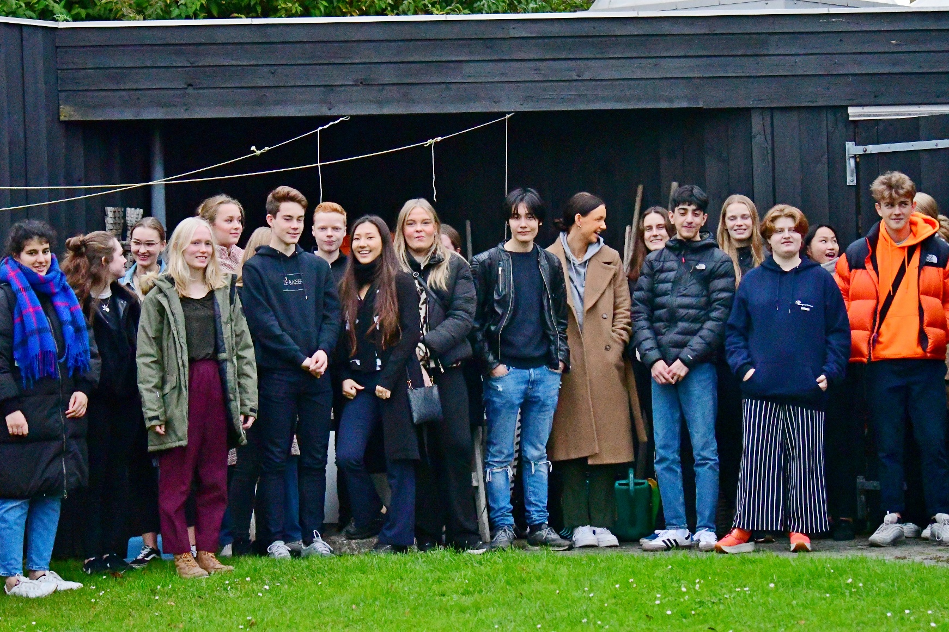
Besøg i Brødmosen

Slide 14
Hvad så i 2020?
Naturfamilier
Giftfri Haver
Vinterforedrag om f.eks. kvælstof og landbrug, vandindvinding og andre bredere naturemner
Grøn plan for Dønnergård
Råstofudvinding
Stier færdiggøres

Slide 15
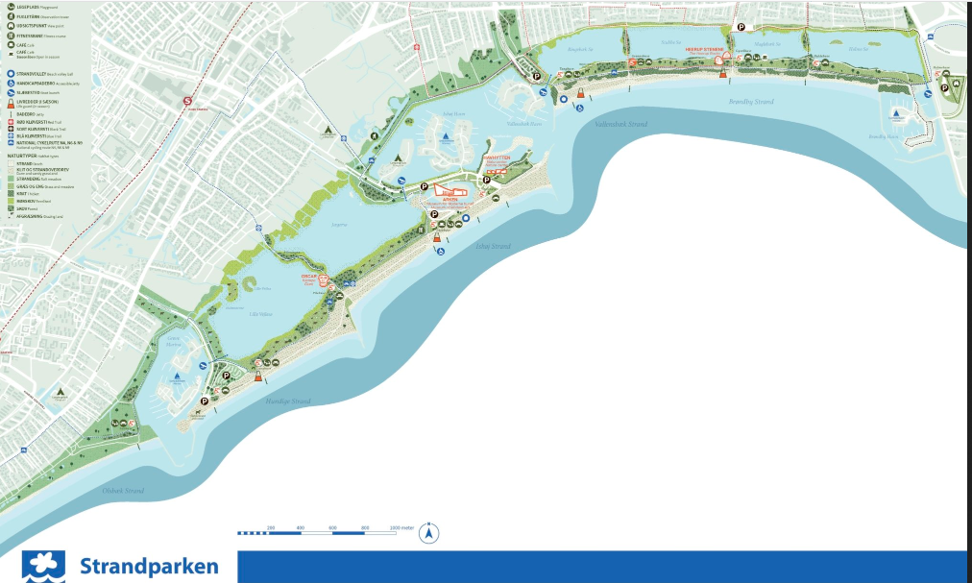
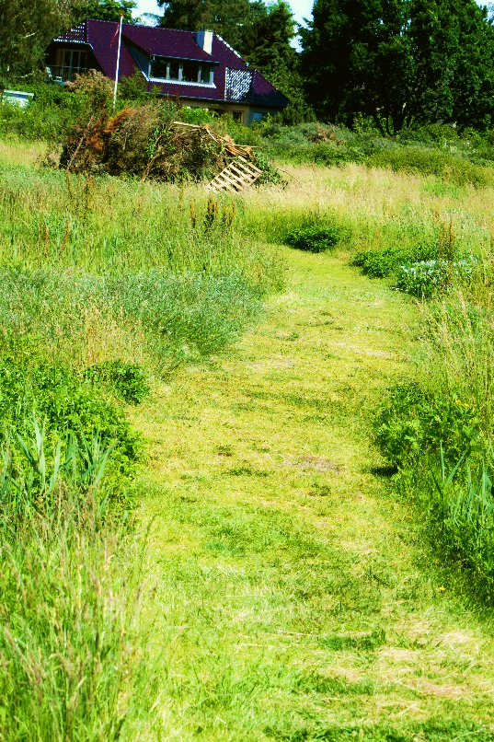
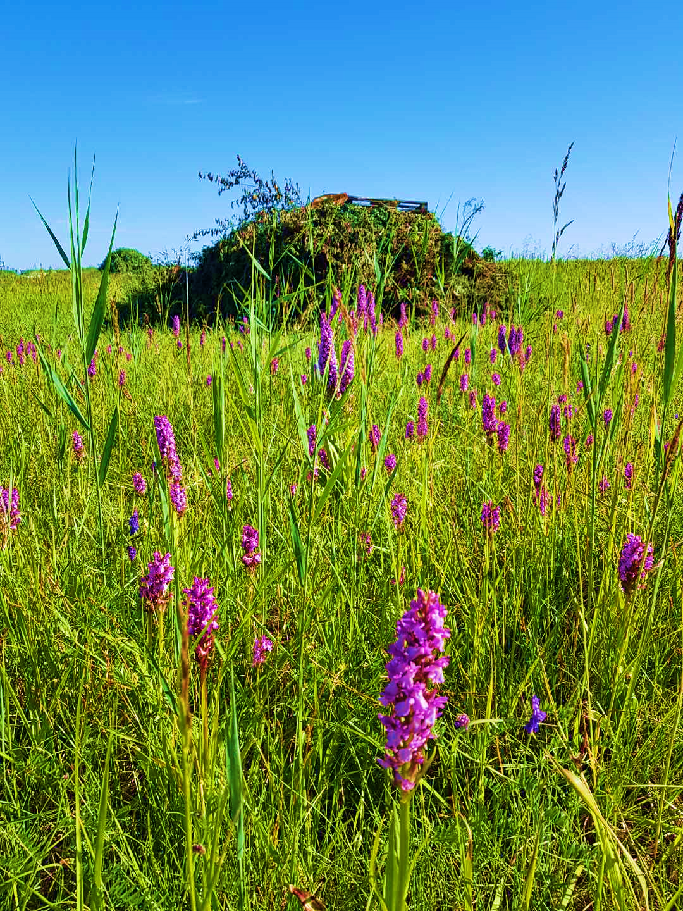
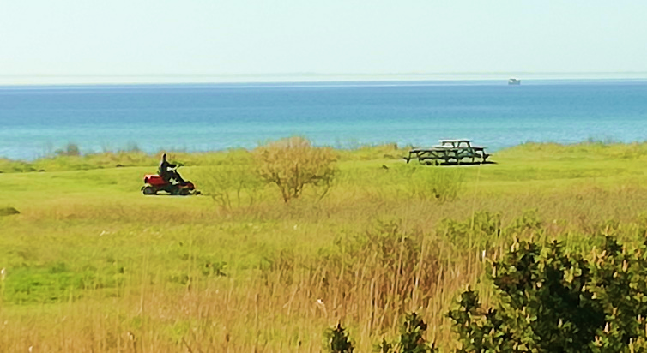
Strandparken
Fornuftige muligheder for mennesker og dyr

Slide 16
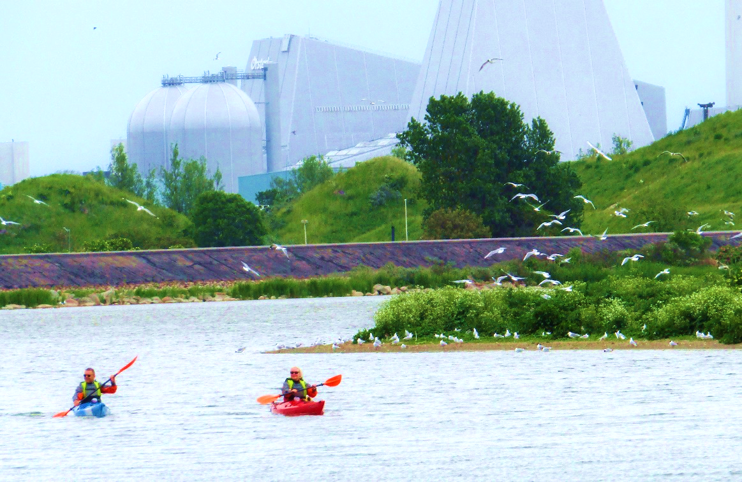
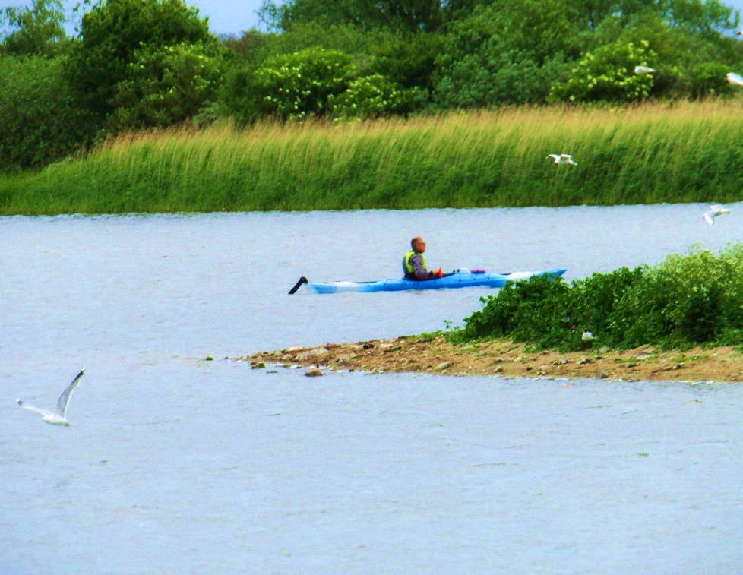
Strandparken
Fornuftige muligheder for mennesker og dyr

Slide 17
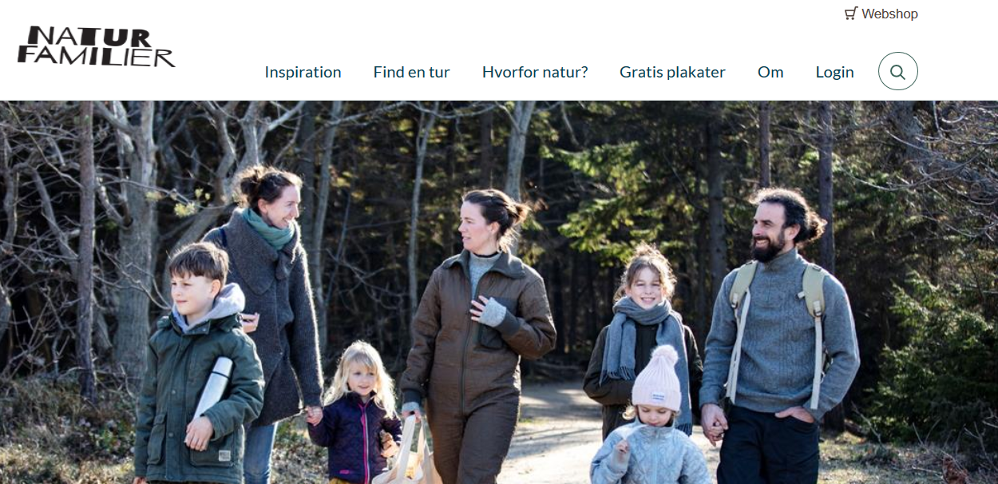
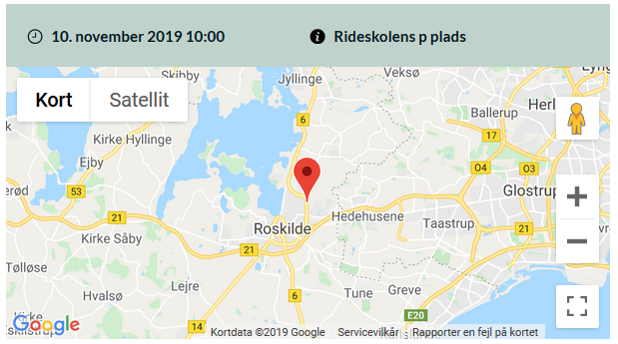
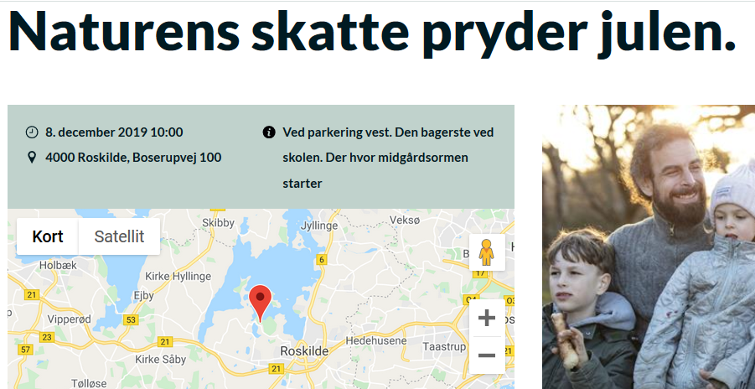
Naturfamilier
https://www.naturfamilier.dk/om/

